Slide 1
机器学习基础课程day01

Slide 2
目
人工智能概述
机器学习概述及其开发流程（重点）
机器学习基础开发环境的安装（次重点）
Jupyter notebook概述及其使用（重点）
Matplotlib简介（重点）
录
Contents

Slide 3
了解人工智能的概念
掌握机器学习的开发流程
知道机器学习开发环境的配置
熟练使用Jupyter notebook
知道使用matplotlib绘制简单的折线图
目标
TARGET

Slide 4
章
人工智能概述
科学计算库简介
人工智能概述
人工智能发展历程
人工智能主要分支
节
Section

Slide 5
了解人工智能在现实生活中的应用
知道人工智能发展必备三要素
知道人工智能和机器学习、深度学习三者之间的关系
目标
TARGET

Slide 6

1.人工智能概述
1.1 视频讲解
科学计算库简介

Slide 7
课程介绍
课程分配：
① 第01天：人工智能相关概念介绍及开发环境的配置
② 第02 – 03天：机器学习基础库的介绍以及使用
③ 第04 – 07天：机器学习经典算法原理介绍
就业方向：
1、机器学习开发工程师
要求对常见机器学习算法有一定的了解，知道机器学习的
一般开发流程。
2、机器学习算法工程师
要求熟悉常见机器学习算法的实现原理，能够结合具体的
业务需求设计出合适的机器学习算法。
知道常见的数据分析工具的使用，对数据有一定的敏锐度，
能快速的从数据中找到数据的发展趋势以及影响数据的因素。
3、数据分析师

Slide 8
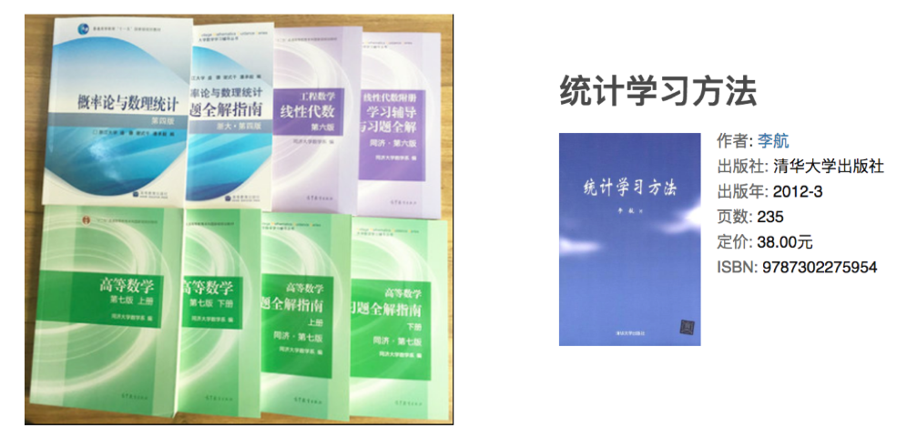
课程介绍
系统的学习这门课程需要具备的前置知识点：
这些基础知识有助于大家后期学习并理解各种机器学习算法原理！

Slide 9
章
人工智能概述
人工智能概述
人工智能发展历程
人工智能主要分支
节
Section

Slide 10
1.人工智能概述
2.1 视频讲解
什么是人工智能？
有哪些应用场景？

Slide 11
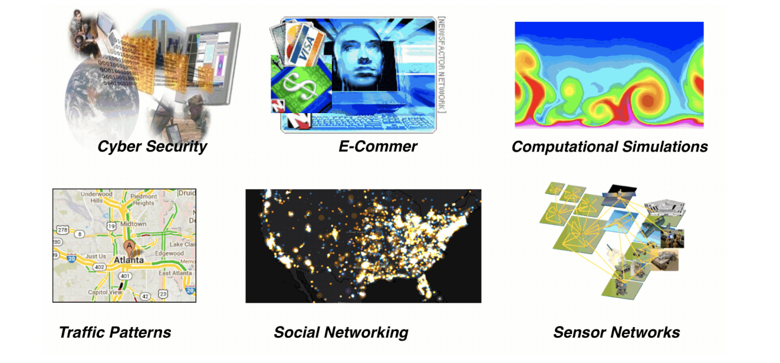
1.人工智能概述
2.2 人工智能应用场景
被广泛应用于网络安全、电子商务、计算模拟、社交网络等场景中。

Slide 12
1.人工智能概述
2.3 知识检测
① 人工智能发展需要具备哪些要素？
② 人工智能、机器学习、深度学习之间的关联？

Slide 13
1.人工智能概述
2.4 答案解析
人工智能发展需要具备哪些要素？
① 数据：要想学习到数据中的一般规律，必须使用一定规模的数据去训练。
② 算法：按照某一种规律去提取数据中有价值的信息，并作为算法中的重要参数保存。
③ 算力：算力的需求随着训练的数据规模呈指数级增长，充足的算力资源能够保证较高的开发效率。

Slide 14
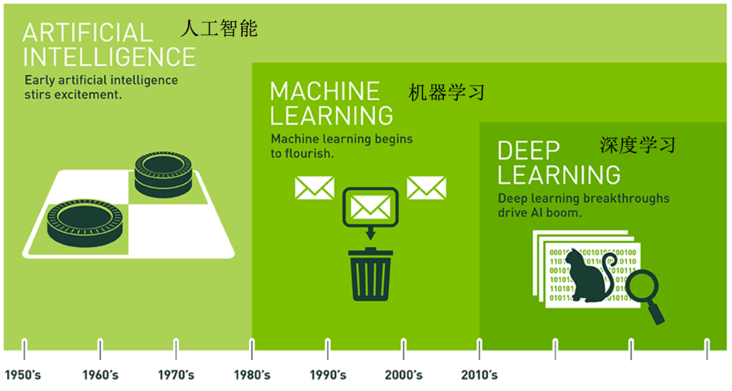
1.人工智能概述
2.4 答案解析
人工智能、机器学习、深度学习之间的关联？
人工智能：通过计算机科学的手段让机器
具有类似人类行为或决策的能力的统称。
机器学习：是实现人工智能的途径，使用
数据或以往的经验来优化计算机性能，提升
机器的智能程度。
深度学习：是机器学习研究领域中的一个
方向，学习样本数据的内在规律和表示
层次，让机器具有和人近似的分析、学习
和识别的能力。

Slide 15
章
人工智能概述
人工智能概述
人工智能发展历程
人工智能主要分支
节
Section

Slide 16
目标
了解人工智能的发展历程
TARGET

Slide 17
1.人工智能概述
3.1 视频讲解
人工智能是如何发展起来的？

Slide 18
1.人工智能概述
3.2 人工智能的起源
图灵测试 ---→ 测试机器的智能化程度
达特茅斯会议 ---→ 初步确定人工智能的概念及能够解决的问题

Slide 19
1.人工智能概述
3.3 人工智能发展的六个阶段
① 起步阶段 ---→ 1952年IBM公司的阿瑟·萨缪尔研制了一个西洋跳棋程序并下赢了自己。
② 反思阶段 ---→ 期望过高，人工智能并没有给人类生活带来实质上的提升。
③ 应用发展期 ---→ 将理论研究推向实际应用，并在多领域取得实质性的进展。
④ 低迷发展期 ---→ 诸多问题暴露，数据量少、数据提取困难、分布式存储等等。
⑤ 稳步发展期 ---→ IBM公司研发的深蓝超级计算机战胜了国际象棋世界冠军卡斯帕罗夫。
⑥ 蓬勃发展期 ---→ 依托大数据、云计算、互联网、物联网等信息技术的快速发展，
人工智能技术迎来了爆发式增长和应用。

Slide 20
章
人工智能概述
人工智能概述
人工智能发展历程
人工智能主要分支
节
Section

Slide 21
目标
了解人工智能的主要分支
TARGET

Slide 22
1.人工智能概述
4.1 视频讲解
人工智能有哪些主要分支？

Slide 23
1.人工智能概述
4.2 主要分支介绍
① 计算机视觉（Computer Vision）
例：人脸识别、图像分类
② 自然语言处理（Natural Language Processing）
例：语音识别、文本挖掘及分类、机器翻译
③ 智能机器人（Robotics）

Slide 24
章
机器学习概述及其开发流程
机器学习定义工作流程概述
机器学习工作流程各步骤解释
机器学习算法分类介绍
模型评估
Azure机器学习平台实验演示1
Azure机器学习平台实验演示2
深度学习简介
节
Section

Slide 25
知道机器学习的定义
知道机器学习的工作流程
知道数据集的划分及依据
知道特征工程的概念及常用方法
目标
TARGET

Slide 26
2.机器学习概述及其开发流程
5.1 视频讲解
机器学习的工作流程是怎样的？

Slide 27
2.机器学习概述及其开发流程
5.2 知识检测
① 机器学习的定义？
② 机器学习的工作流程？

Slide 28
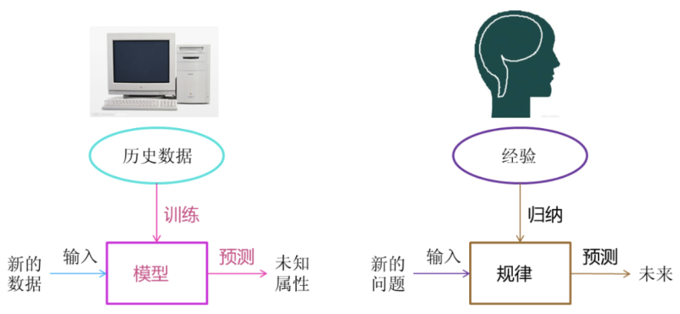
2.机器学习概述及其开发流程
5.3 答案解析
① 机器学习的定义？
从数据中自动分析获得模型，并利用模型对未知数据进行预测。

Slide 29
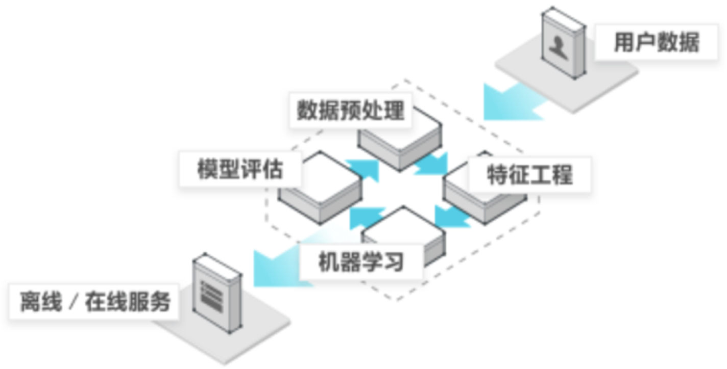
2.机器学习概述及其开发流程
5.3 答案解析
② 机器学习的工作流程？

Slide 30
章
机器学习概述及其开发流程
机器学习定义工作流程概述
机器学习工作流程各步骤解释
机器学习算法分类介绍
模型评估
Azure机器学习平台实验演示1
Azure机器学习平台实验演示2
深度学习简介
节
Section

Slide 31
目标
知道机器学习的具体开发流程
知道数据集的基本概念
TARGET

Slide 32
2.机器学习概述及其开发流程
6.1 视频讲解
机器学习的具体开发流程是怎样的？

Slide 33
2.机器学习概述及其开发流程
6.2 知识检测
① 机器学习的开发流程是怎样的？
② 数据集的特点及其划分依据？
③ 特征工程的概念？常用的方法有哪些？

Slide 34
2.机器学习概述及其开发流程
6.3 答案解析
① 机器学习的开发流程是怎样的？
1、获取数据
2、数据的预处理（广义）
3、特征工程（非常重要，耗时、费力、对最终结果影响巨大！）
4、算法模型的训练
5、算法模型的评估

Slide 35
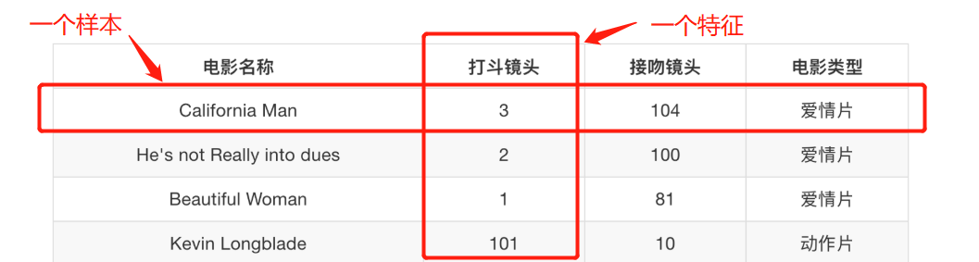
2.机器学习概述及其开发流程
6.3 答案解析
② 数据集的特点及其划分依据？
样本和特征：
数据集的分割：按照比例将样本集中的所有样本分割成训练集和测试集（经验值：7比3）。

Slide 36
2.机器学习概述及其开发流程
6.3 答案解析
② 数据集的特点及其划分依据？
特征值和目标值：
有特征值、有目标值
数据集的分类
只有特征值、没有目标值
特征值：是用来描述样本的一些变量（variables），也叫做维度（dimensions）。
目标值：用来定义样本的值是多少，或者样本是什么（分类），也叫做标签（labels）。

Slide 37
章
机器学习概述及其开发流程
机器学习定义工作流程概述
机器学习工作流程各步骤解释
机器学习算法分类介绍
模型评估
Azure机器学习平台实验演示1
Azure机器学习平台实验演示2
深度学习简介
节
Section

Slide 38
目标
知道常见算法的分类及其依据
TARGET

Slide 39
2.机器学习概述及其开发流程
7.1 视频讲解
机器学习中有哪些常用算法？

Slide 40
2.机器学习概述及其开发流程
7.2 知识检测
① 机器学习中常用的算法有哪些？
② 机器学习中的算法如何分类？

Slide 41
2.机器学习概述及其开发流程
7.3 答案解析
机器学习中常用的算法有哪些？如何分类？
目标值连续：回归
监督学习
目标值离散：分类
无监督学习
无目标值，根据样本的特征进行聚类
常见算法分类
半监督学习
只有部分样本有目标值
输入动态的数据，决策+回报函数
强化学习
目的是得到能获得更多奖励的一系列决策过程

Slide 42
章
机器学习概述及其开发流程
机器学习定义工作流程概述
机器学习工作流程各步骤解释
机器学习算法分类介绍
模型评估
Azure机器学习平台实验演示1
Azure机器学习平台实验演示2
深度学习简介
节
Section

Slide 43
目标
知道机器学习中模型评估的方法
知道过拟合、欠拟合发生的情况
TARGET

Slide 44
2.机器学习概述及其开发流程
8.1 视频讲解
机器学习中有哪些模型评估的方法？

Slide 45
2.机器学习概述及其开发流程
8.2 知识检测
① 机器学习中常用的模型评估的方法有哪些？
② 机器学习中的拟合问题产生的原因是什么？

Slide 46
2.机器学习概述及其开发流程
8.3 答案解析
① 机器学习中常用的模型评估的方法有哪些？（分类模型）
1）准确率：预测正确的样本占样本总数的比例。
2）精确率：正确预测为正例的样本占全部预测为正例的比例。
3）召回率：正确预测为正例的样本占全部为正例的样本的比例。
4）F1-score：主要用于评估模型的稳健性。
5）AUC指标：主要用于二分类场景中样本不均衡情况下的模型评估。

Slide 47
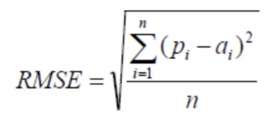
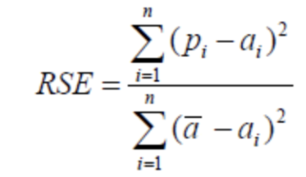
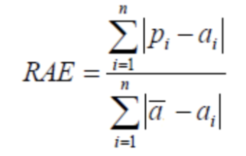
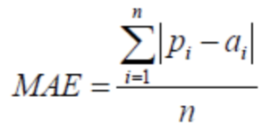
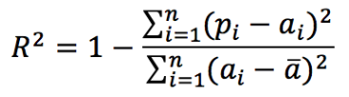
2.机器学习概述及其开发流程
8.3 答案解析
① 机器学习中常用的模型评估的方法有哪些？（回归模型）
RMSE:
RSE:
MAE
MAE
RAE
RAE
R²
SSE：误差平方和
SST：总平方和
结果越接近1表示算法模型拟合的效果越好。

Slide 48
2.机器学习概述及其开发流程
8.3 答案解析
② 机器学习中的拟合问题产生的原因是什么？
欠拟合和过拟合:
欠拟合：模型学习到的特征较少，导致模型对未知数据的预测能力过低。
过拟合：模型学习到的特征较多（异常数据，噪声），导致模型对未知数据
的预测能力同样过低。
注意：欠拟合和过拟合都是针对对未知数据的预测（拟合）能力而言的。

Slide 49
章
机器学习概述及其开发流程
机器学习定义工作流程概述
机器学习工作流程各步骤解释
机器学习算法分类介绍
模型评估
Azure机器学习平台实验演示1
Azure机器学习平台实验演示2
深度学习简介
节
Section

Slide 50
目标
了解使用azure机器学习平台的目的
TARGET

Slide 51
2.机器学习概述及其开发流程
9.1 视频讲解
学习Azure平台有什么作用？

Slide 52
2.机器学习概述及其开发流程
9.2 知识检测
① 请说一下你对Azure机器学习平台的理解？

Slide 53
2.机器学习概述及其开发流程
9.3 答案解析
① 请说一下你对Azure机器学习平台的理解？
Azure Machine Learning（简称“AML”）是微软在其公有云Azure上推出的基于Web使用的一项机器学习服务，机器学习属人工智能的一个分支，它技术借助算法让电脑对大量流动数据集进行识别。这种方式能够通过历史数据来预测未来事件和行为，其实现方式明显优于传统的商业智能形式。微软的目标是简化使用机器学习的过程，以便于开发人员、业务分析师和数据科学家进行广泛、便捷地应用。这款服务的目的在于“将机器学习动力与云计算的简单性相结合”。

Slide 54
章
机器学习概述及其开发流程
机器学习定义工作流程概述
机器学习工作流程各步骤解释
机器学习算法分类介绍
模型评估
Azure机器学习平台实验演示1
Azure机器学习平台实验演示2
深度学习简介
节
Section

Slide 55
目标
知道机器学习开发流程
TARGET

Slide 56
2.机器学习概述及其开发流程
10.1 视频讲解
如何使用Azure平台模拟机器学习开发流程？

Slide 57
2.机器学习概述及其开发流程
10.2 知识检测
① 使用Azure机器学习平台的目的是什么？
② 机器学习的一般开发流程是怎样的？

Slide 58
2.机器学习概述及其开发流程
10.3 答案解析
① 使用Azure机器学习平台的目的是什么？
通过这样的应用平台让大家大致了解整个机器学习的开发流程。
② 机器学习的一般开发流程是怎样的？
1）获取数据
2）数据的预处理
3）特征工程
4）算法模型训练
5）算法模型评估

Slide 59
章
机器学习概述及其开发流程
机器学习定义工作流程概述
机器学习工作流程各步骤解释
机器学习算法分类介绍
模型评估
Azure机器学习平台实验演示1
Azure机器学习平台实验演示2
深度学习简介
节
Section

Slide 60
目标
了解什么是深度学习
TARGET

Slide 61
2.机器学习概述及其开发流程
11.1 视频讲解
什么是深度学习？

Slide 62
2.机器学习概述及其开发流程
11.2 知识检测
① 深度学习的概念？如何实现？

Slide 63
2.机器学习概述及其开发流程
11.3 答案解析
① 深度学习的概念？如何实现？
1）是机器学习研究领域中的一个方向，学习样本数据的内在规律和表示
层次，让机器具有和人近似的分析、学习和识别的能力。
2）构造神经网络。

Slide 64
章
机器学习基础开发环境的安装
基础环境安装
节
Section

Slide 65
目标
知道如何配置机器学习的开发环境
TARGET

Slide 66
3.机器学习基础开发环境的安装
12.1 视频讲解
如何配置机器学习开发环境？

Slide 67
3.机器学习基础开发环境的安装
12.2 机器学习相关工具库的安装
执行如下命令：
pip install -r requirements.txt
requirements.txt中包含的内容
（类linux系统）：
matplotlib==2.2.2
numpy==1.14.2
pandas==0.20.3
tables==3.4.2
jupyter==1.0.0
（Windows系统）：
matplotlib==3.0.2
numpy==1.15.2
pandas==0.23.4
tables==3.4.2
jupyter==1.0.0

Slide 68
章
Jupyter notebook概述及其使用
Jupyter notebook的基本使用1
Jupyter notebook的基本使用2
节
Section

Slide 69
目标
了解Jupyter notebook的功能
学会使用Jupyter notebook
TARGET

Slide 70
4.Jupyter notebook概述及其使用
13.1 视频讲解
什么是Jupyter notebook？
如何使用？

Slide 71
4.Jupyter notebook概述及其使用
13.2 知识检测
① 什么是Jupyter notebook？
② Jupyter notebook的常用操作有哪些？

Slide 72
4.Jupyter notebook概述及其使用
13.3 答案解析
① 什么是Jupyter notebook？
1）是一款开源的交互式科学计算平台，功能类似于web版的ipython
（但是功能比它更丰富，例如数据可视化、代码的编写、排版与保存等），
可以在上面直接创建并运行并保存代码和结果。
2）支持Julia、Python 和 R三种语言（创建notebook的时候需要指定环境）。
3）一般在初期数据探索、分析和试验阶段使用Jupyter notebook去做非常便捷。

Slide 73
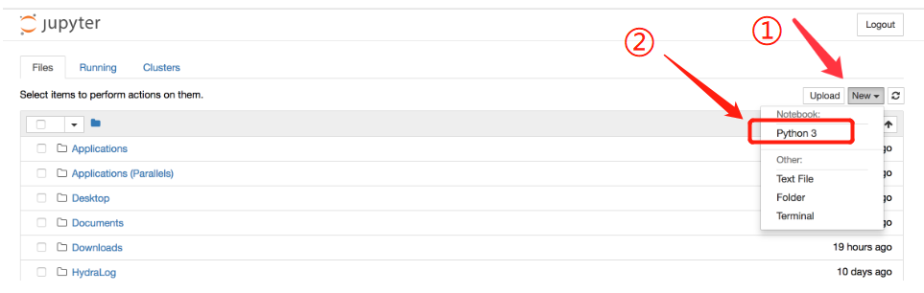
4.Jupyter notebook概述及其使用
13.3 答案解析
② Jupyter notebook的常用操作有哪些？
1）启动Jupyter服务端：
输入如下命令：jupyter notebook
2）在浏览器中开启的Jupyter创建notebook并指定开发环境：

Slide 74
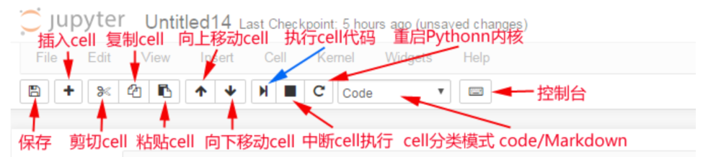
4.Jupyter notebook概述及其使用
13.3 答案解析
② Jupyter notebook的常用操作有哪些？
3）notebook中的常用操作：
4）常用快捷键操作：Shift+Enter，执行本单元代码，并跳转到下一个单元；
Ctrl+Enter，执行本单元代码，留在本单元。

Slide 75
章
Jupyter notebook概述及其使用
Jupyter notebook的基本使用1
Jupyter notebook的基本使用2
节
Section

Slide 76
目标
知道如何在Jupyter notebook中编写Markdown文本
知道如何给Jupyter notebook添加拓展功能
TARGET

Slide 77
4.Jupyter notebook概述及其使用
14.1 视频讲解
在Jupyter notebook中如何编辑Markdown文本？
如何添加拓展功能？

Slide 78
4.Jupyter notebook概述及其使用
14.2 知识检测
① Jupyter notebook中如何编辑Markdown文本？
② Jupyter notebook中如何添加拓展功能？

Slide 79
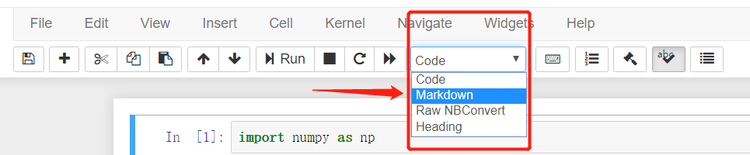
4.Jupyter notebook概述及其使用
14.3 答案解析
① Jupyter notebook中如何编辑Markdown文本？
1）直接按照Markdown的语法编写好文本。
2）选中Markdown文本，在命令模式下输入 M 并运行单元即可。
3）或者选中Markdown文本，选中导航栏中的Markdown并运行单元。

Slide 80
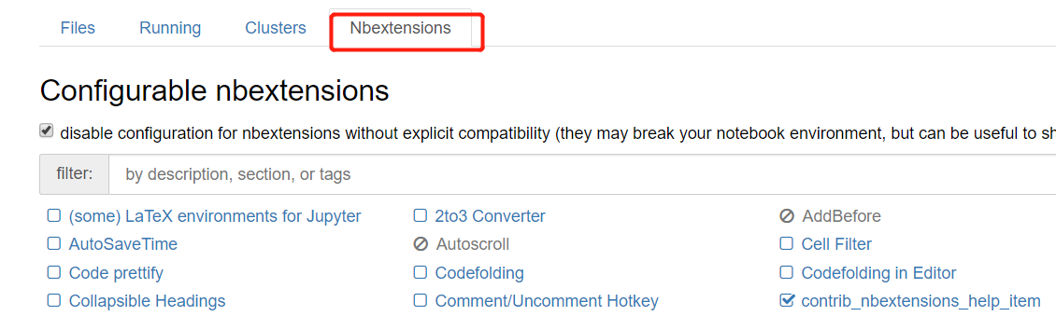
4.Jupyter notebook概述及其使用
14.3 答案解析
② Jupyter notebook中如何添加拓展功能？
1）执行如下命令安装jupyter_contrib_nbextensions库：
python -m pip install jupyter_contrib_nbextensions
2）安装Jupyter notebook拓展库：
jupyter contrib nbextension install --user --skip-running-check
3）重启Jupyter notebook服务，在导航栏中选中Nbextensions
并勾选对应的拓展功能复选框：

Slide 81
章
Matplotlib简介
Matplotlib的基本使用
节
Section

Slide 82
目标
知道matplotlib工具库的主要功能
学会使用matplotlib绘制简单的折线图
TARGET

Slide 83
5.Matplotlib简介
15.1 视频讲解
什么是matplotlib？如何使用它绘制折线图？

Slide 84
5.Matplotlib简介
15.2 知识检测
① 什么是matplotlib？
② 如何使用matplotlib绘制简单的折线图？

Slide 85
5.Matplotlib简介
15.3 答案解析
① 什么是matplotlib？
1）是一款开源的Python工具库，专门用于2D（专业的）及3D（非专业）的图形绘制。
2）它能够以渐进的、交互式的方式实现数据可视化。
3）在机器学习中数据观察的初期使用较为广泛。

Slide 86
5.Matplotlib简介
15.3 答案解析
② 如何使用matplotlib绘制简单的折线图？
1）准备数据
import matplotlib.pyplot as plt
X = ? Y = ?
2）创建画布
plt.figure(figsize=(20, 8), dpi=80)
3）绘制图像
plt.plot(X, Y)
4）显示图像
plt.show()

Slide 87
目标回顾
了解人工智能的概念
掌握机器学习的开发流程
知道机器学习开发环境的配置
熟练使用Jupyter notebook
知道使用matplotlib绘制简单的折线图
目标
回顾

